Slide 1
Thứ hai ngày 19 tháng 5 năm 2025
TǨn
Luyện tập

Slide 2
Bài 1:
a) Có bao nhiêu đoạn thẳng trong hình sau?
A
Có 6 đoạn thẳng.
Đó là: AB, AD, AC, BD, DC, BC.
B
D
C

Slide 3
b) Có bao nhiêu đường cong trong hình sau?
Trong hình có 3 đường cong.

Slide 4
Bài 2: Có bao nhiêu hình tứ giác trong hình sau?
Trong hình có 3 hình tứ giác.

Slide 5
Bài 3: Hình nào là khối trụ? Hình nào là khối cầu?

Slide 6
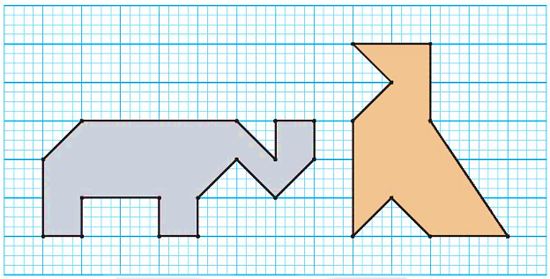
Bài 4: Vẽ hình (Theo mẫu).

Slide 7
Bài 5:
a) Nêu tên ba điểm thẳng hàng trong mỗi hình sau:
A
N
G
M
P
E
O
B
C
H
Q
A, E, B
A, G, C
B, H, C
N, O, Q
M, O, P

Slide 8
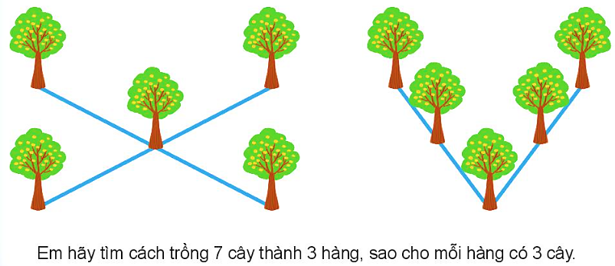
b) Rô – bốt đã trồng 5 cây thành 2 hàng, sao cho mỗi hàng có 3 cây như sau:
Em hãy tìm cách trồng 7 cây thành 3 hàng, sao cho mỗi hàng có 3 cây.

Slide 9
Cách 1
Cách 2

Slide 10
VẬN DỤNG

